Slide 1
平台架构和项目开发
黄炜炜
2023年

Slide 2
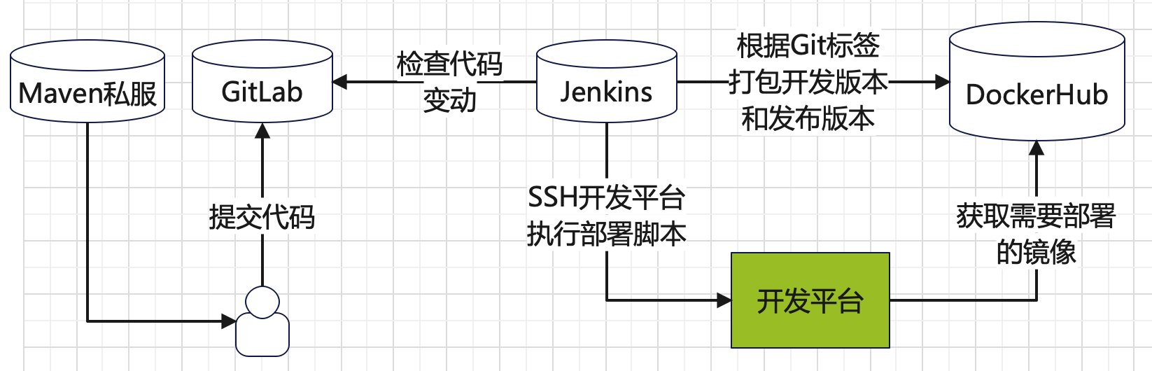
开发平台部署架构
开发到部署开发平台的流程

Slide 3
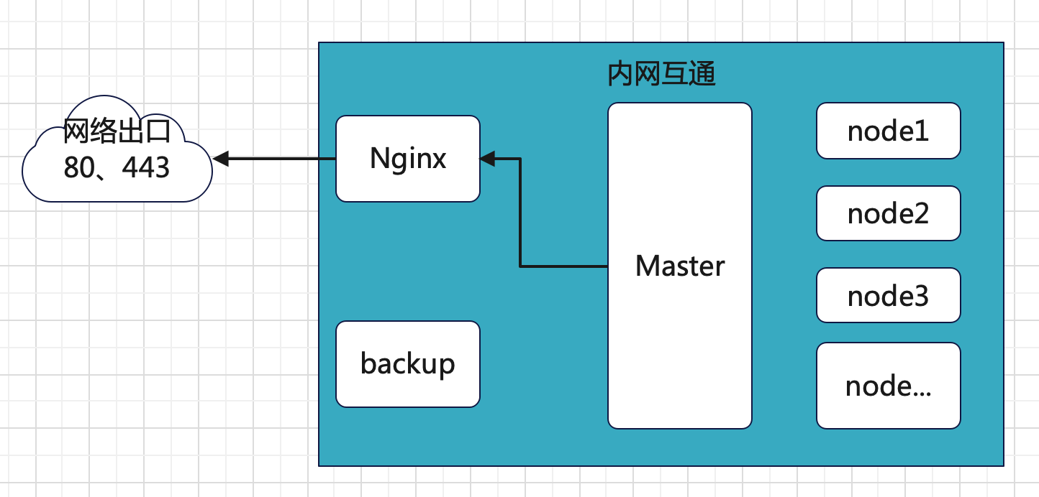
开发平台
1.至少有3台机器部署k8s，搭建基础软件部署环境。根据实际情况调整每个机器的CPU和内存
以及node节点数量。
2.网络统一出口由Nginx代理。
3.所有生产的数据，都会定期备份或通过nfs写到backup机器上。

Slide 4
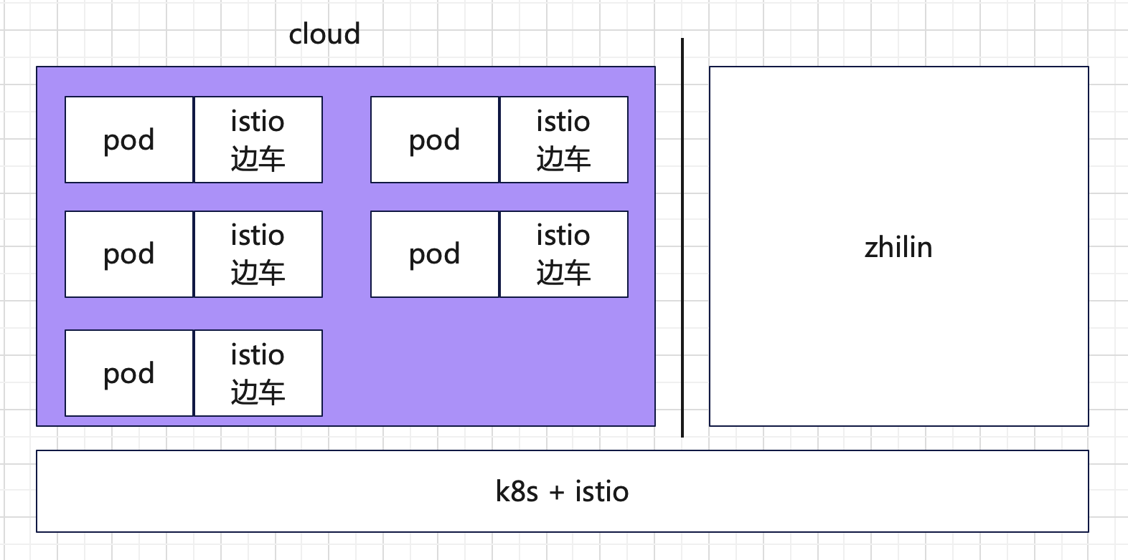
k8s + istio
1.Istio官方文档 https://istio.io/latest/zh/docs/
2.通过istio管理 cloud空间内的每个pod的流量
3.只要pod接入istio的边车，无论是何种语言开发的都没关系，只要能提供http网络服务，
就能接入。

Slide 5
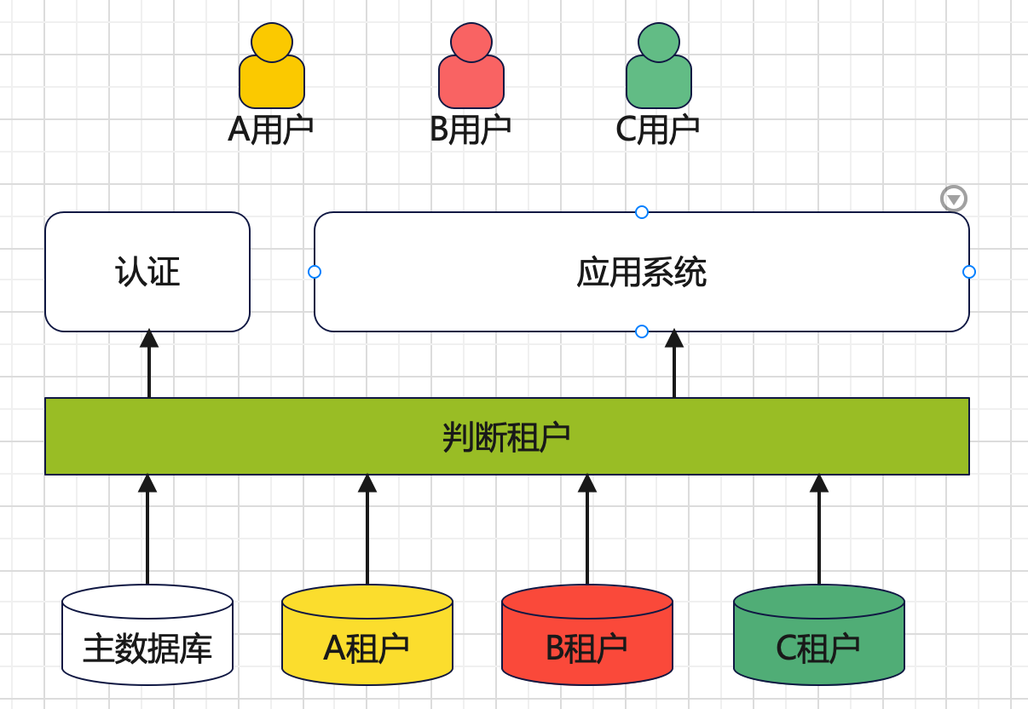
多租户软件架构
1.根据不同租户中的账户，操作的数据，写入不同的租户数据库。
2.可以通过登录域名或账户前缀或遍历租户数据库的方式进行账户登录。

Slide 6
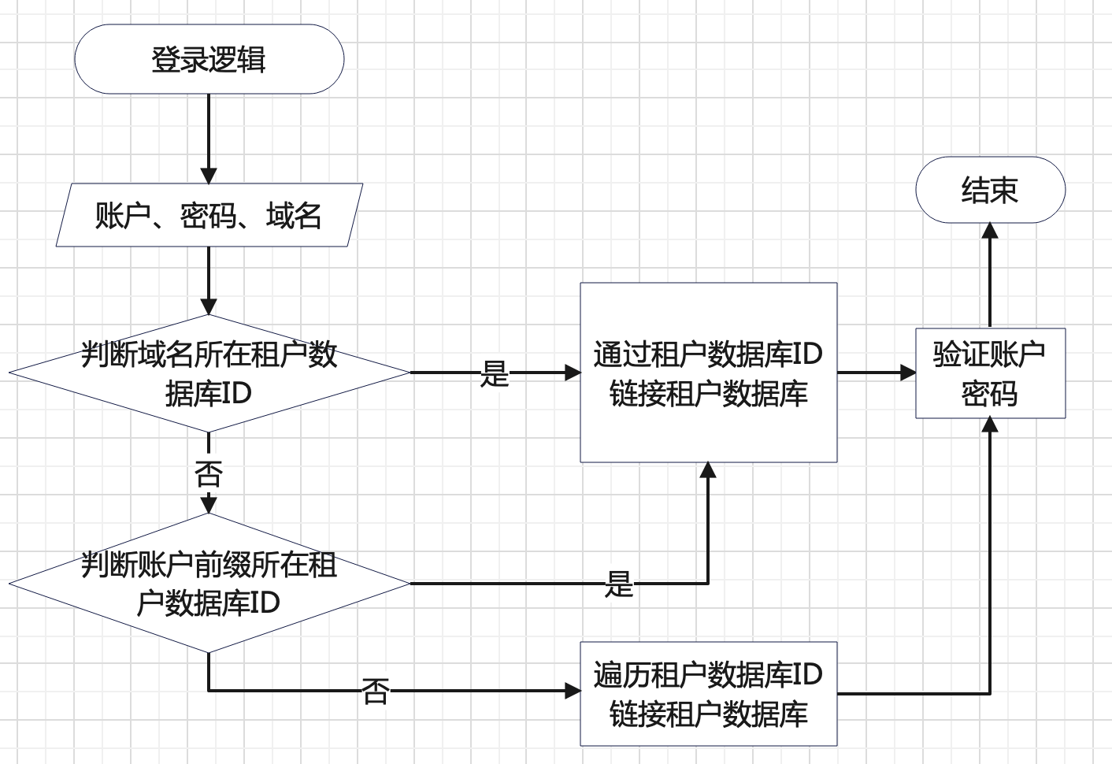
用户登录逻辑
1.主数据库中存了租户数据库相关的关联信息用于匹配账户所在的租户数据库。
2.登录成功后，把账户Token关联的信息保存到Redis中。

Slide 7
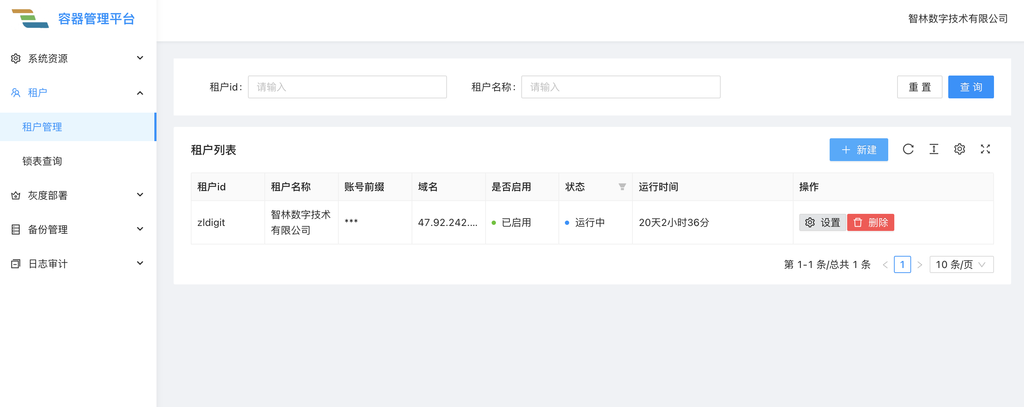
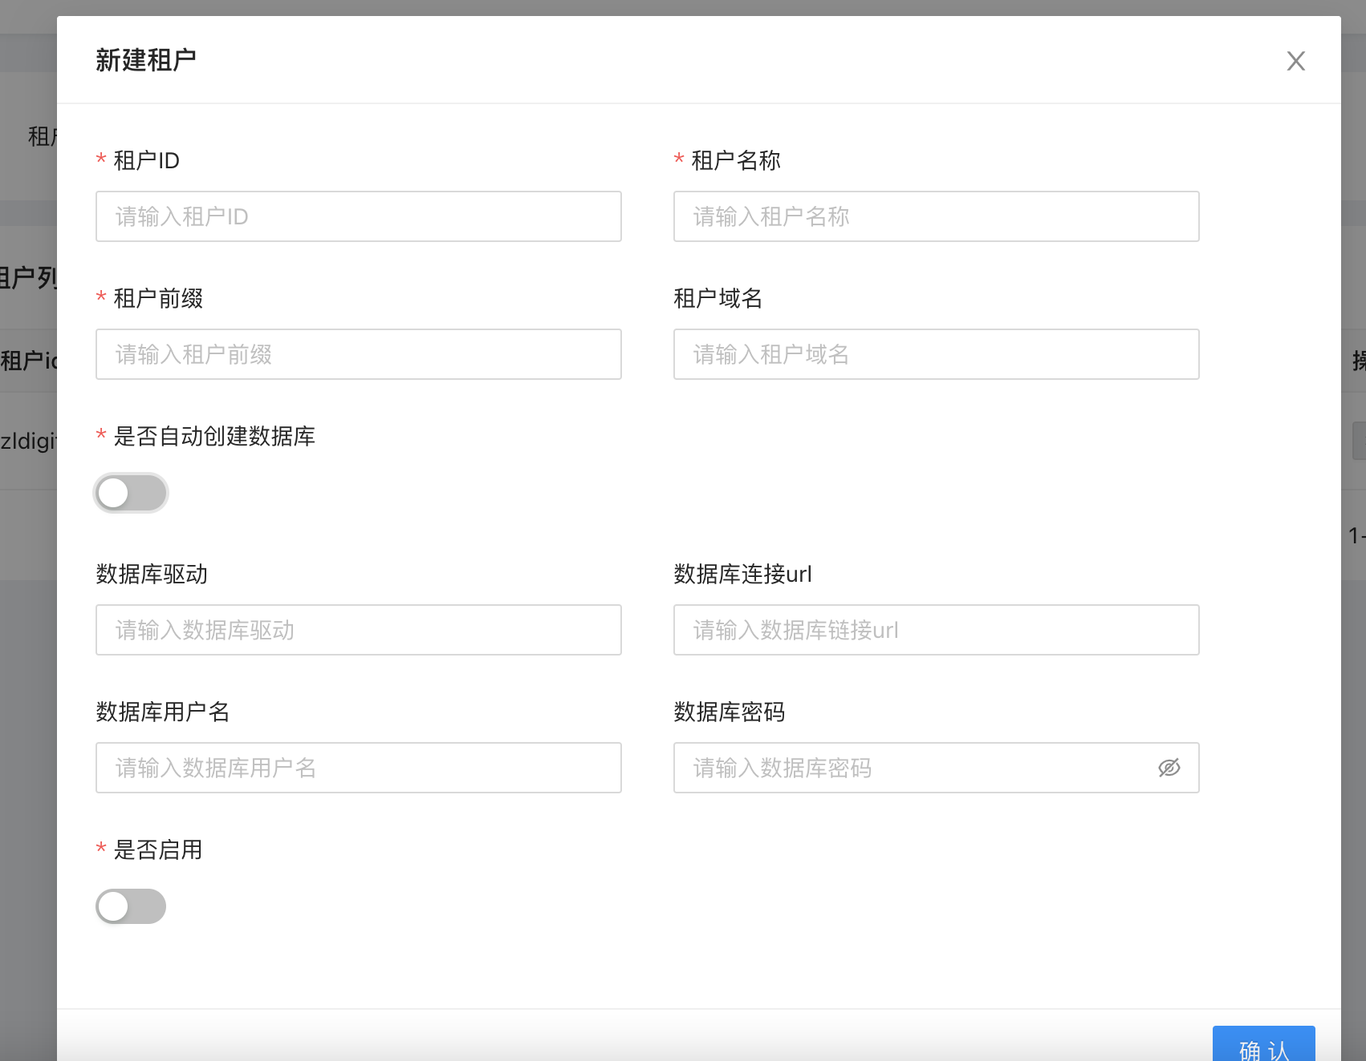
开发平台租户管理界面
登录地址：
http://222.30.194.61/backstage/basic/login

Slide 8
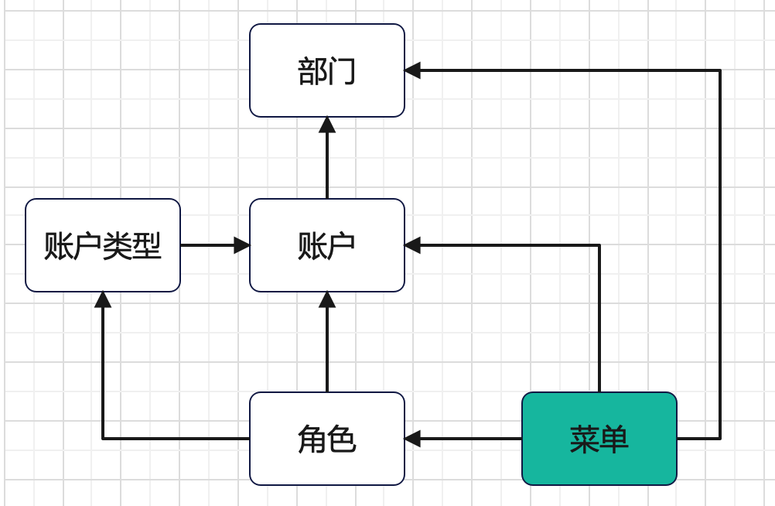
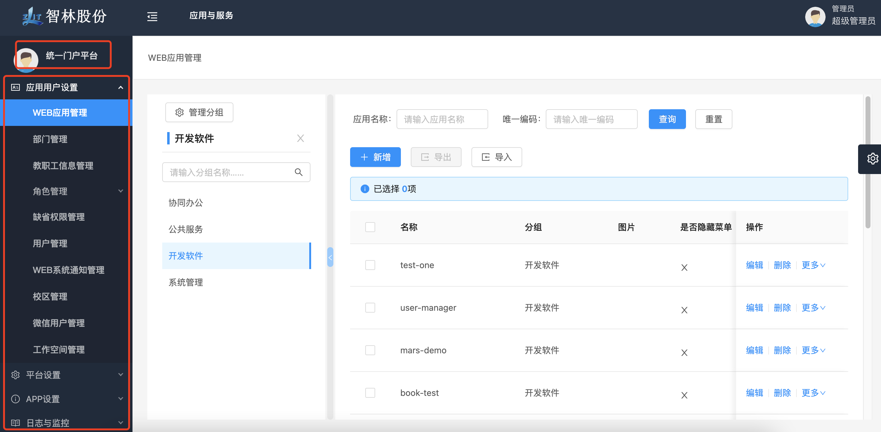
统一认证中心（用户、角色、菜单）
1.在应用管理中添加业务系统和菜单
2.创建用户、角色
3.用户、角色、菜单互相关联，形成权限
4.最终去求账户权限的并集

Slide 9
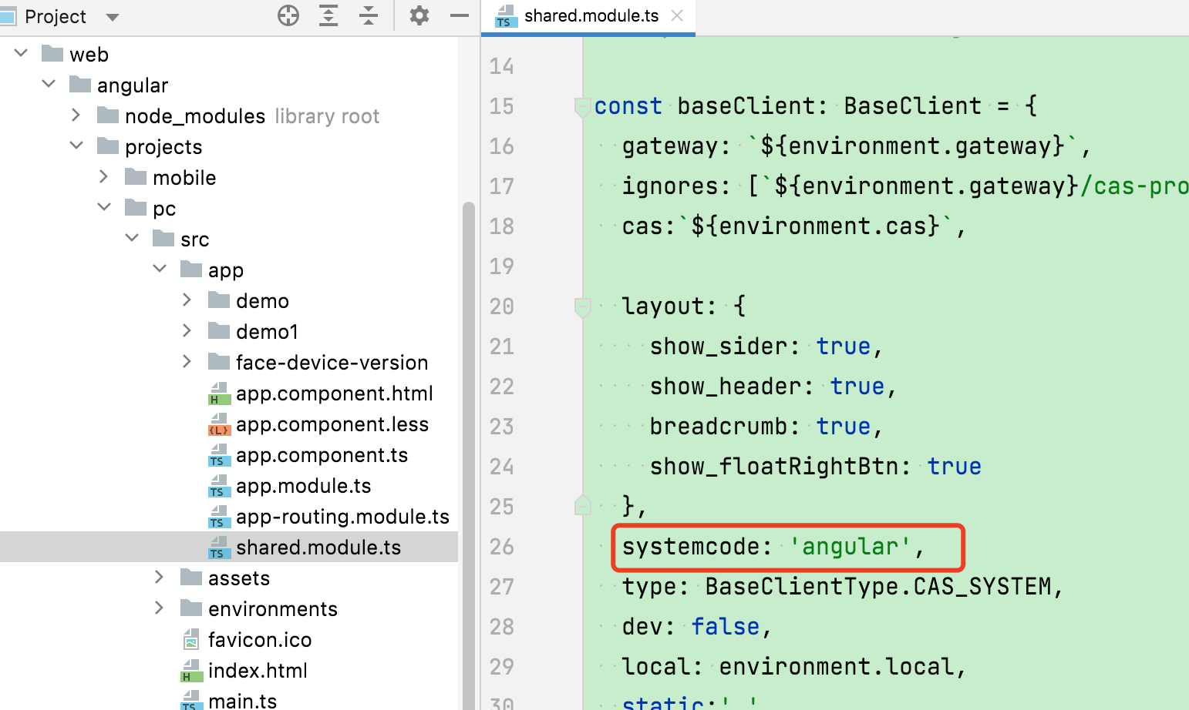
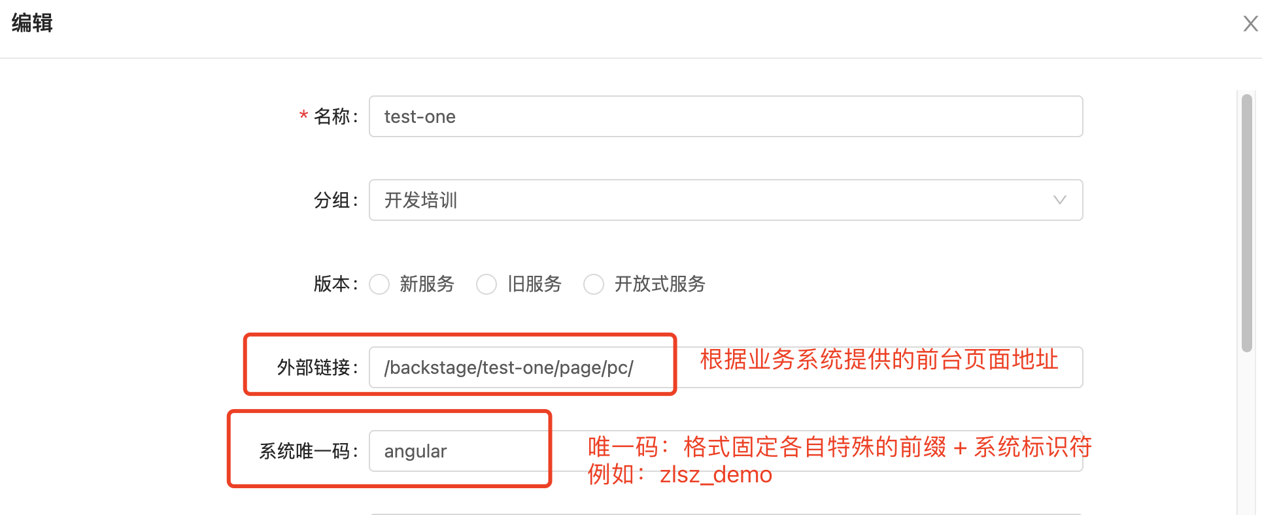
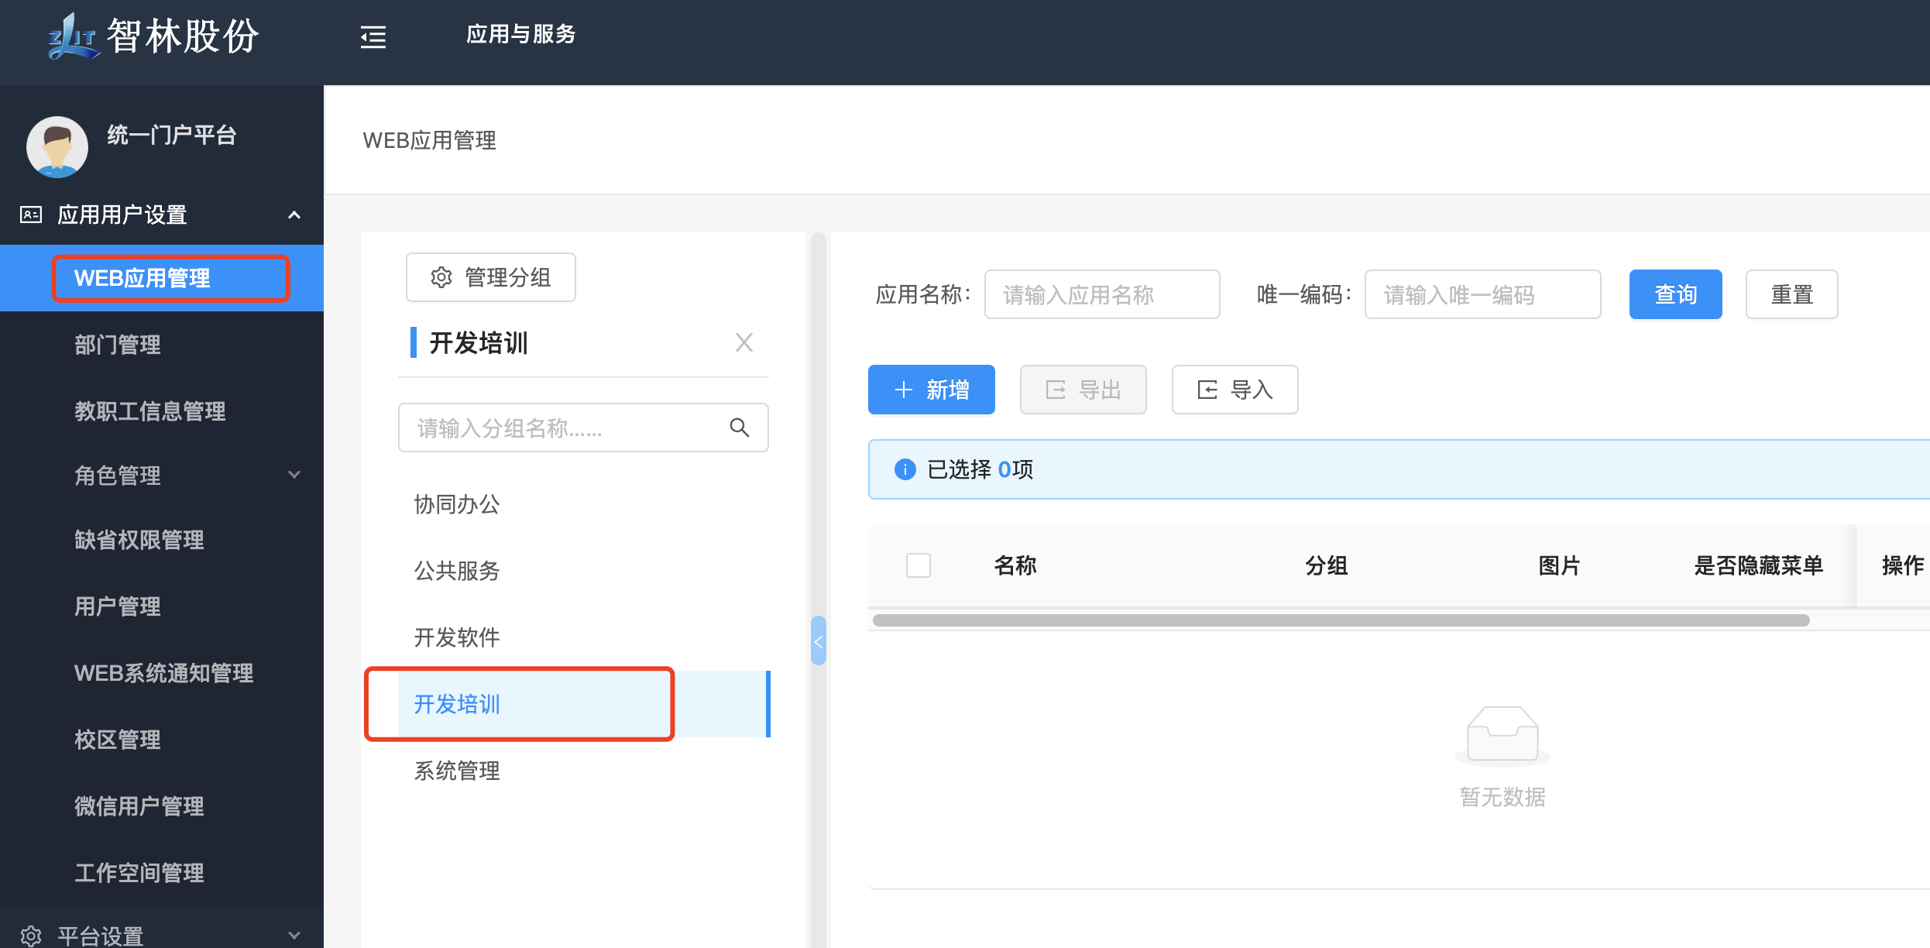
统一认证中心-配置业务系统和菜单1
1.添加的练习业务系统都放到“开发培训”分组中
2.添加业务系统需要注意系统唯一码
必须唯一
例子： /backstage/test-one/page/pc/
angualr

Slide 10
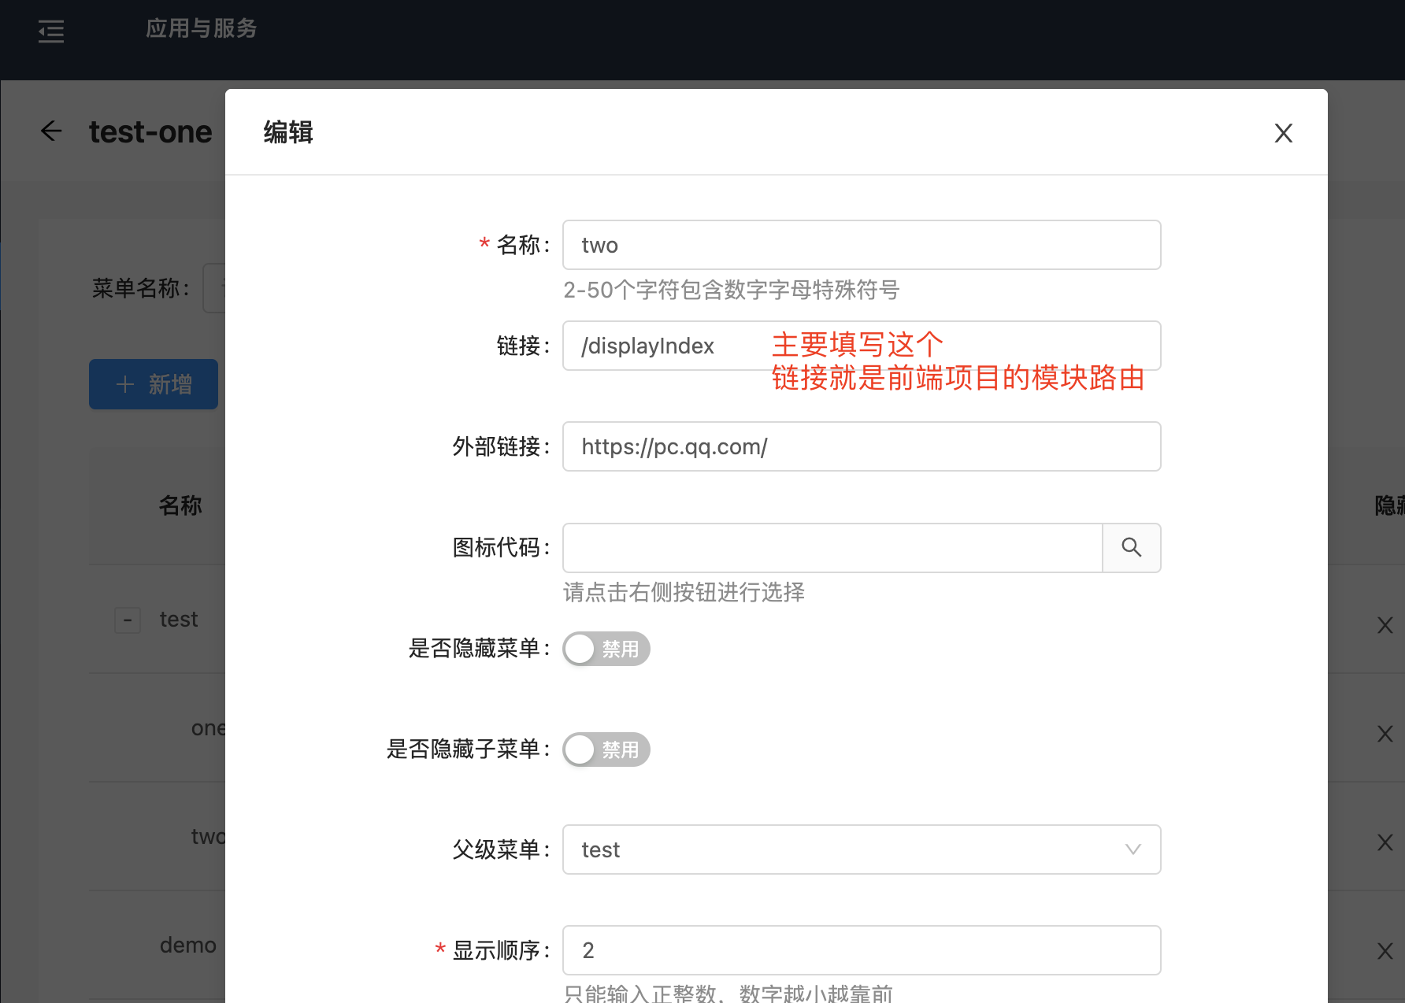
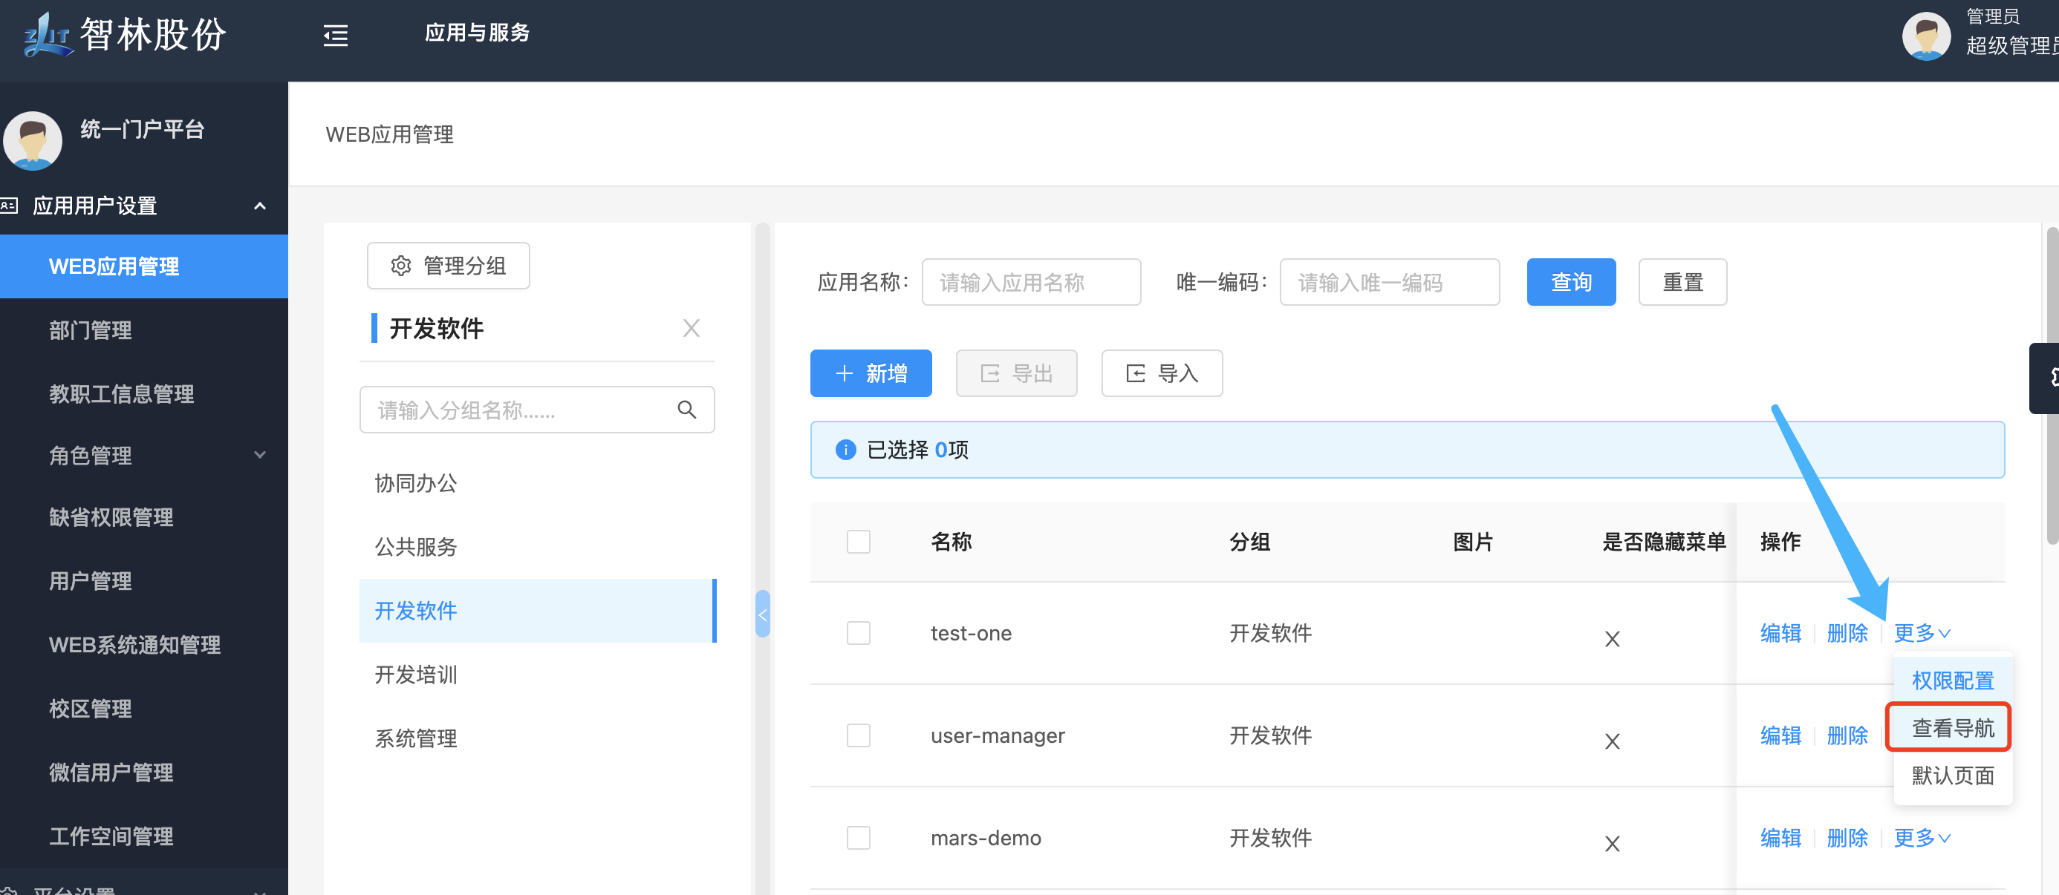
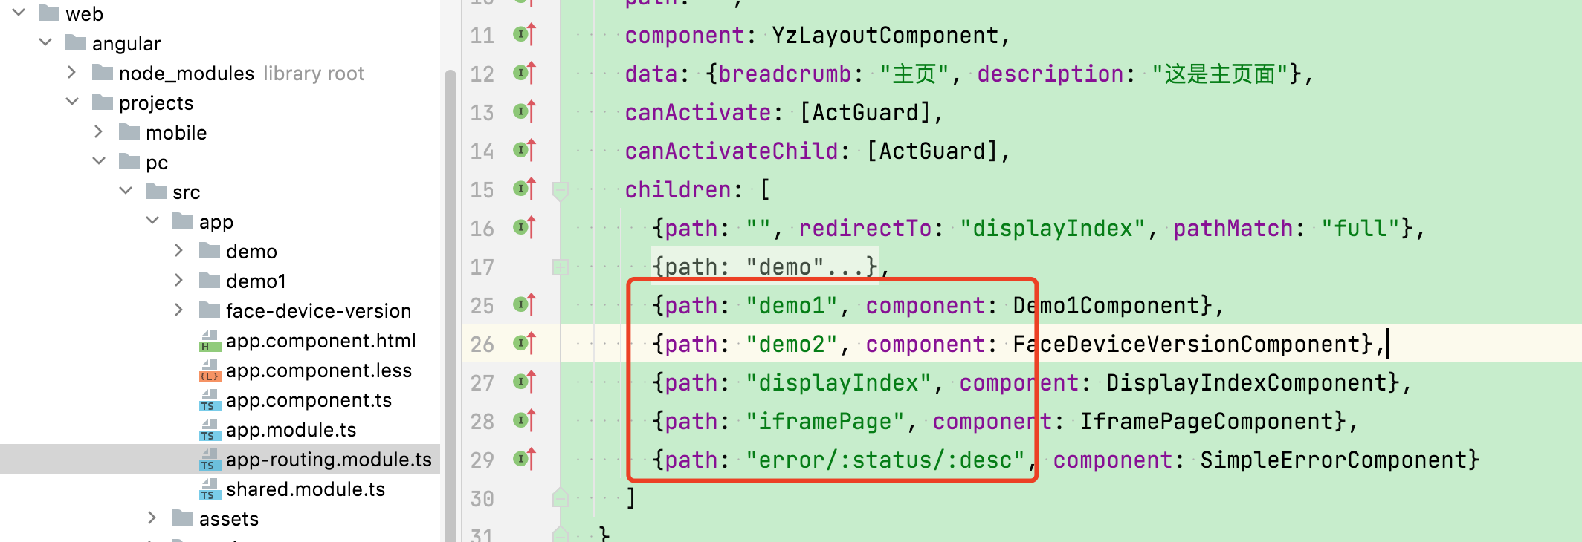
统一认证中心-配置业务系统和菜单2
1.业务系统 -> 更多 -> 查看导航
2.添加导航
导航的链接主要填写前端项目的路由模块
/displayIndex
https://www.baidu.com
https://pc.qq.com/

Slide 11
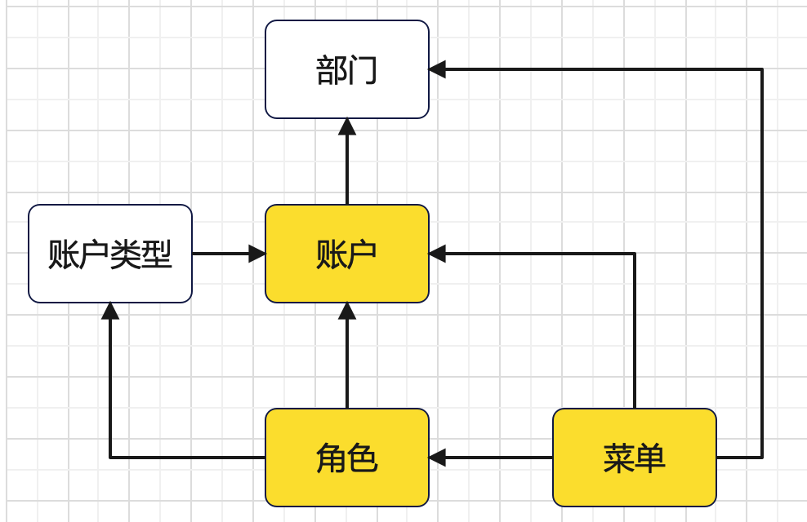
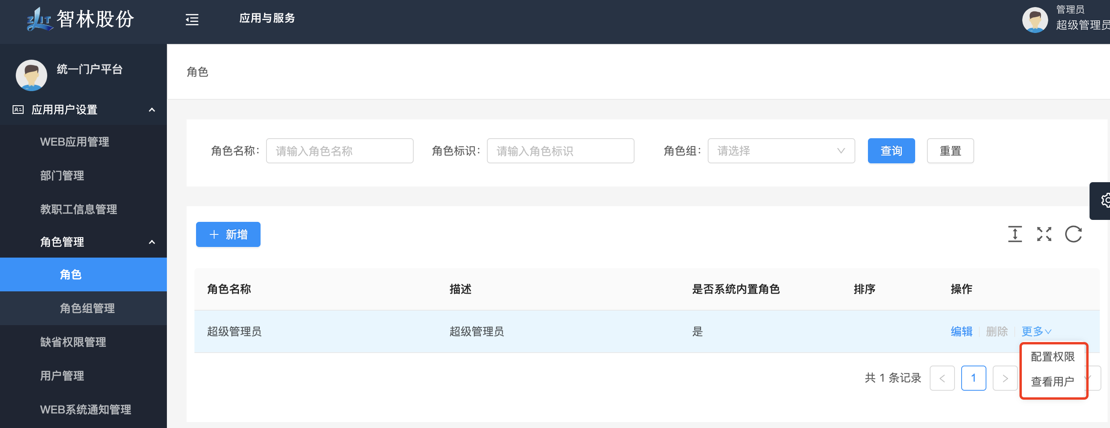
统一认证中心-角色1
1.角色管理 -> 角色
2.可关联账户和菜单，形成关联关系

Slide 12
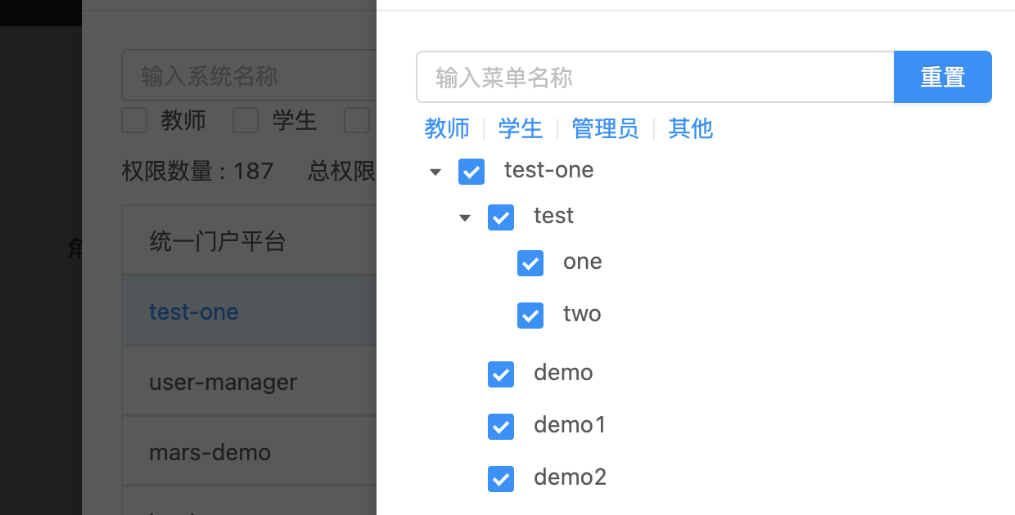
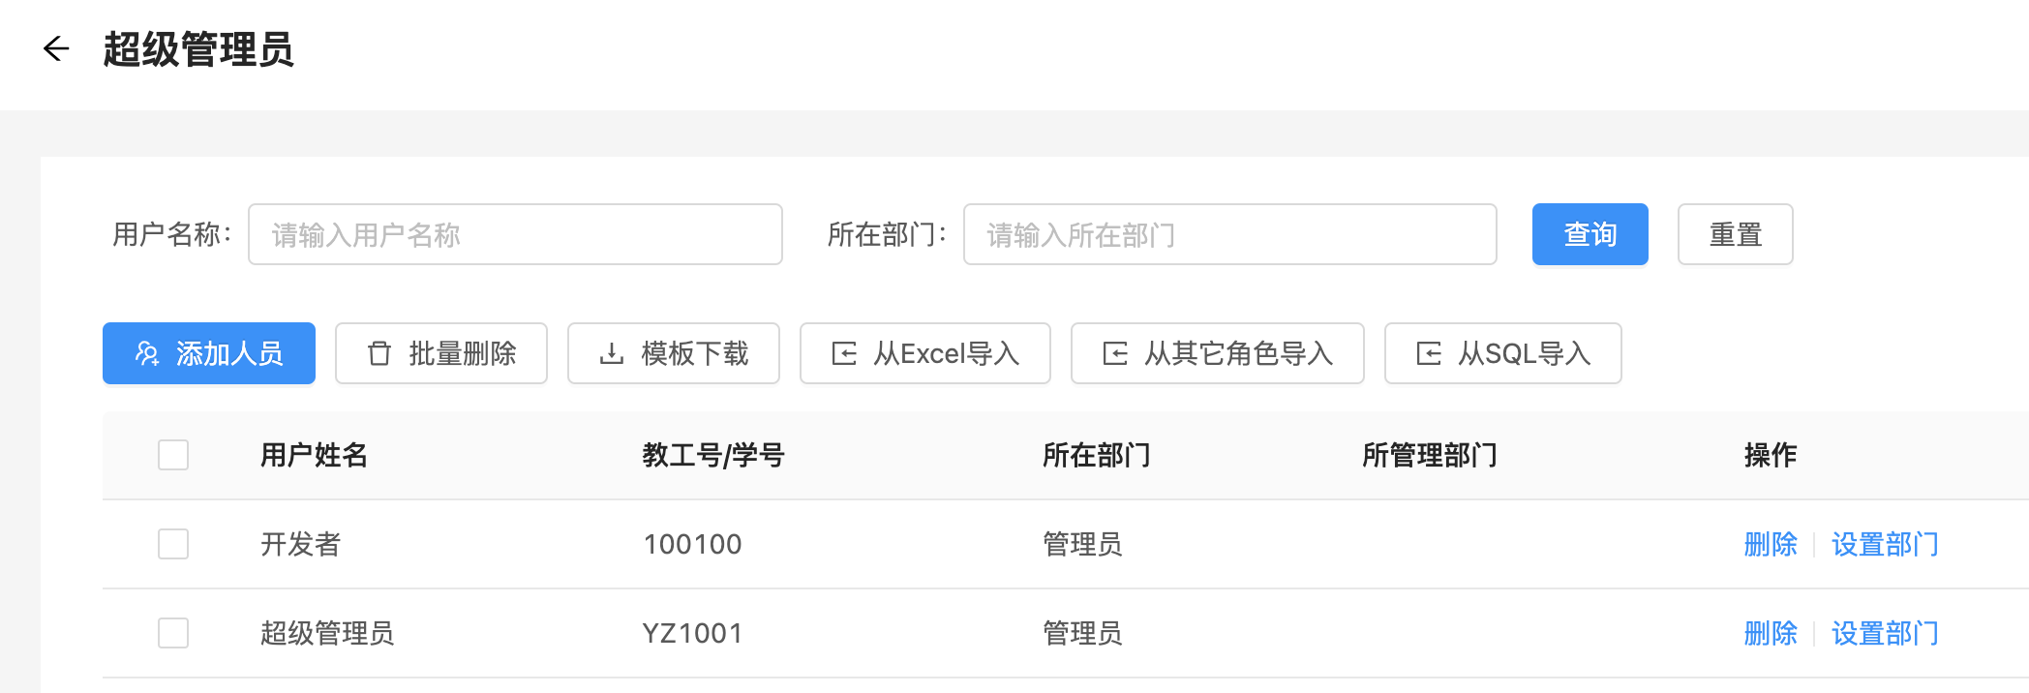
统一认证中心-角色2
1.添加菜单
2.添加用户

Slide 13
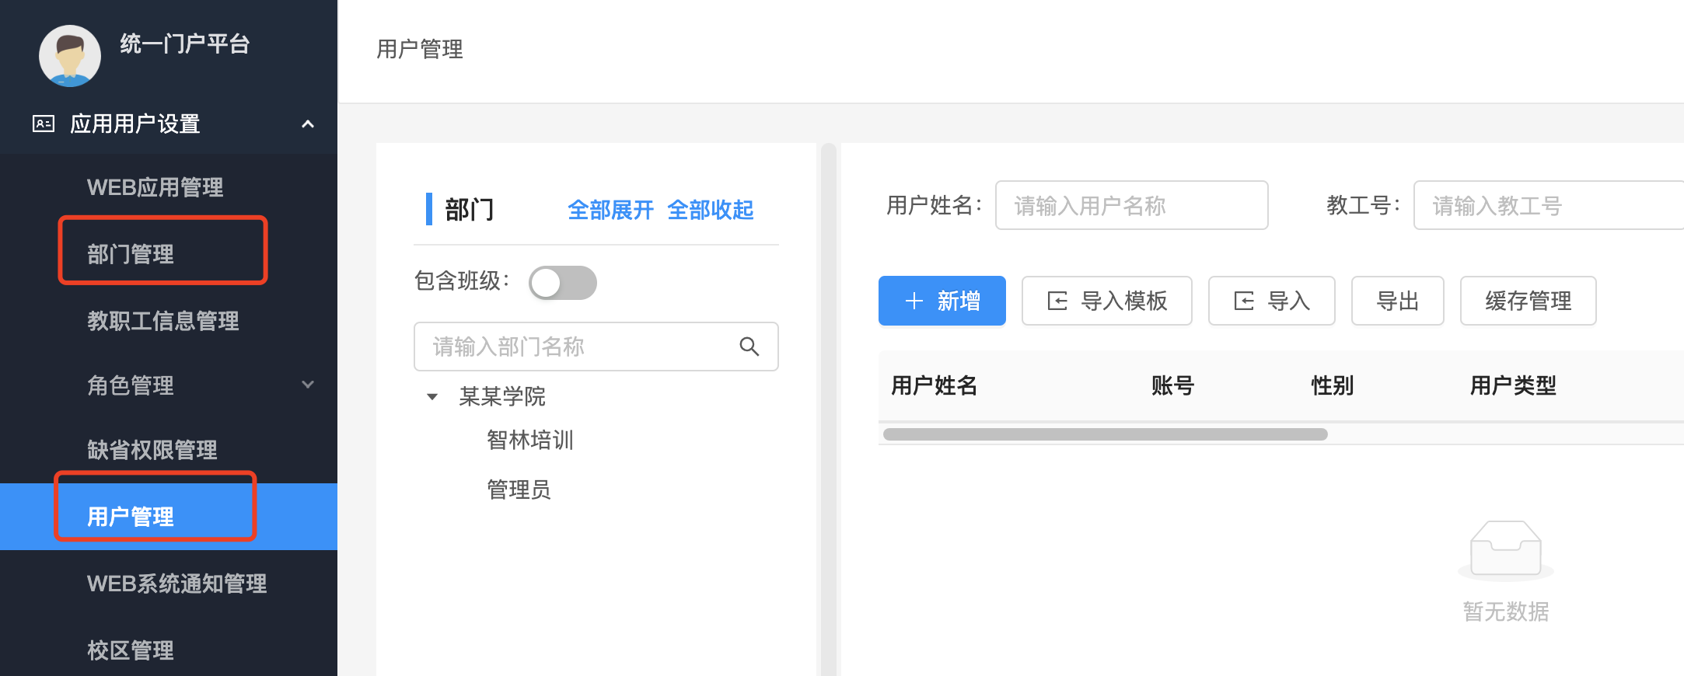
统一认证中心-部门和账户
1.部门管理
2.用户管理

Slide 14
开发环境
1.配置maven settings 文件。
2.Java8
3.Nodejs 14.x 或 Nodejs16.x
4.Idea
5.Navicat

